Slide 1

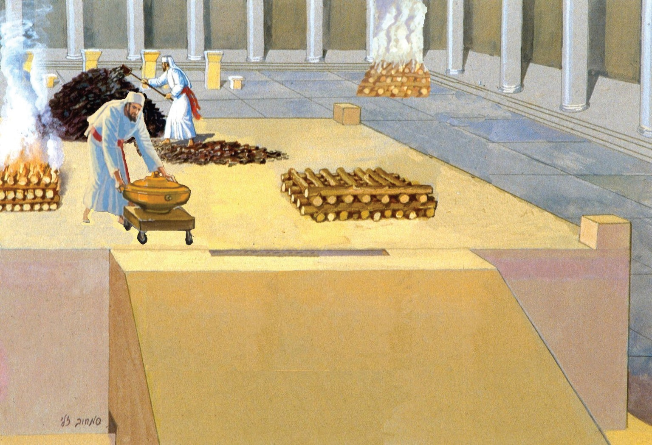

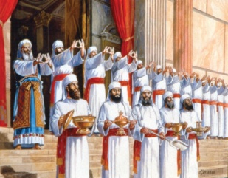
מהי תרומת הדשן?
ג וְלָבַשׁ הַכֹּהֵן מִדּוֹ בַד וּמִכְנְסֵי בַד יִלְבַּשׁ עַל בְּשָׂרוֹ
וְהֵרִים אֶת הַדֶּשֶׁן אֲשֶׁר תֹּאכַל הָאֵשׁ אֶת הָעֹלָה, עַל הַמִּזְבֵּחַ
וְשָׂמוֹ אֵצֶל הַמִּזְבֵּחַ.
ד וּפָשַׁט אֶת בְּגָדָיו, וְלָבַשׁ בְּגָדִים אֲחֵרִים
וְהוֹצִיא אֶת הַדֶּשֶׁן אֶל מִחוּץ לַמַּחֲנֶה, אֶל מָקוֹם טָהוֹר
תרומת הדשן היא סילוק כמות של אפר מראש המזבח והנחתה על רצפת המשכן/עזרה ובה נפתחה עבודת היום מדי בקר במקדש.
פרק ו
תפקיד הכהנים במשכן ותרומת הדשן

Slide 2
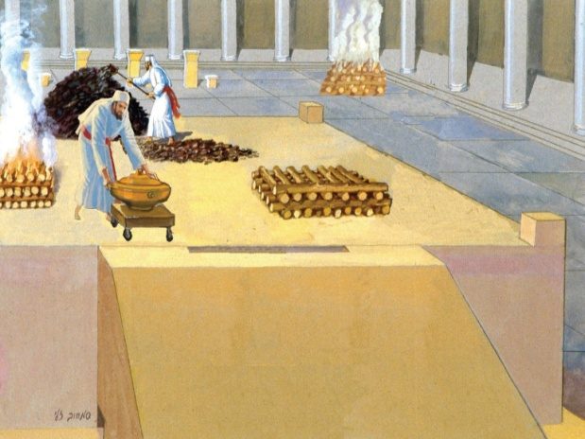
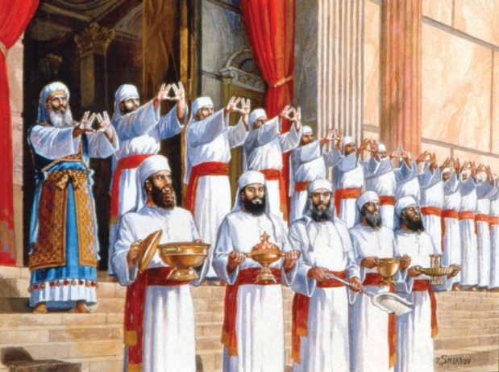
פרק ו
תפקיד הכהנים במשכן
ותרומת הדשן

Slide 3
תפקיד הכהנים במשכן –
תרומת הדשן עריכת העולה והקטרת החלבים
ג וְלָבַשׁ הַכֹּהֵן מִדּוֹ בַד וּמִכְנְסֵי בַד יִלְבַּשׁ עַל בְּשָׂרוֹ
וְהֵרִים אֶת הַדֶּשֶׁן אֲשֶׁר תֹּאכַל הָאֵשׁ אֶת הָעֹלָה, עַל הַמִּזְבֵּחַ
וְשָׂמוֹ אֵצֶל הַמִּזְבֵּחַ.
ד וּפָשַׁט אֶת בְּגָדָיו, וְלָבַשׁ בְּגָדִים אֲחֵרִים
וְהוֹצִיא אֶת הַדֶּשֶׁן אֶל מִחוּץ לַמַּחֲנֶה, אֶל מָקוֹם טָהוֹר
ה וְהָאֵשׁ עַל הַמִּזְבֵּחַ תּוּקַד בּוֹ לֹא תִכְבֶּה
וּבִעֵר עָלֶיהָ הַכֹּהֵן עֵצִים בַּבֹּקֶר בַּבֹּקֶר
וְעָרַךְ עָלֶיהָ הָעֹלָה
וְהִקְטִיר עָלֶיהָ חֶלְבֵי הַשְּׁלָמִים.

Slide 4
מהי תרומת הדשן?
פרק ו
תפקיד הכהנים במשכן ותרומת הדשן
ג וְלָבַשׁ הַכֹּהֵן מִדּוֹ בַד וּמִכְנְסֵי בַד יִלְבַּשׁ עַל בְּשָׂרוֹ
וְהֵרִים אֶת הַדֶּשֶׁן אֲשֶׁר תֹּאכַל הָאֵשׁ אֶת הָעֹלָה, עַל הַמִּזְבֵּחַ
וְשָׂמוֹ אֵצֶל הַמִּזְבֵּחַ.
ד וּפָשַׁט אֶת בְּגָדָיו, וְלָבַשׁ בְּגָדִים אֲחֵרִים
וְהוֹצִיא אֶת הַדֶּשֶׁן אֶל מִחוּץ לַמַּחֲנֶה, אֶל מָקוֹם טָהוֹר
תרומת הדשן היא סילוק כמות של אפר מראש המזבח והנחתה על רצפת המשכן/עזרה ובה נפתחה עבודת היום מדי בקר במקדש.

Slide 5
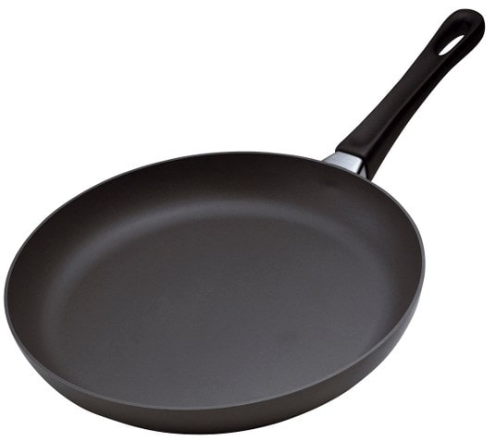
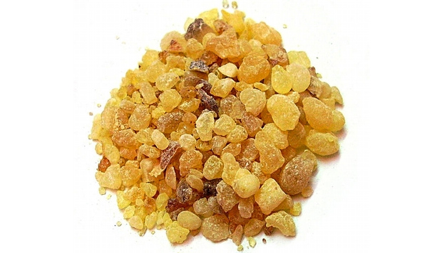
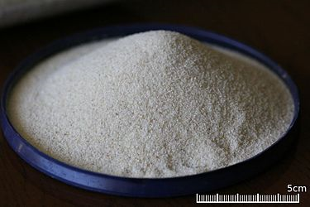
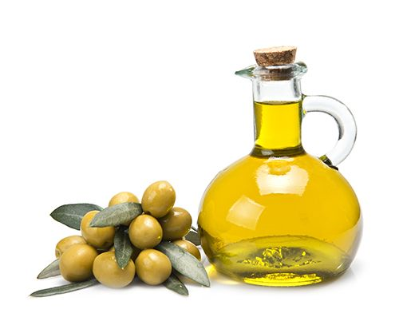
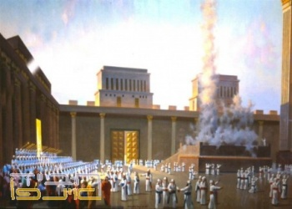
מנחות הכהנים
מחבת
לבונה
סולת
שמן
בפרק ב' למדנו על קורבן מנחה שהיה מורכב מסולת, שמן ולבונה.
בפרק שלנו יש עוד שני סוגים של מנחות - מנחת חינוך ומנחת חביתין.
מנחת חינוך ומנחת חביתין
יב וַיְדַבֵּר ה' אֶל מֹשֶׁה לֵּאמֹר.
יג זֶה קָרְבַּן אַהֲרֹן וּבָנָיו אֲשֶׁר יַקְרִיבוּ לַה' בְּיוֹם הִמָּשַׁח אֹתוֹ
עֲשִׂירִת הָאֵפָה סֹלֶת מִנְחָה תָּמִיד מַחֲצִיתָהּ בַּבֹּקֶר וּמַחֲצִיתָהּ בָּעָרֶב.
יד עַל מַחֲבַת בַּשֶּׁמֶן תֵּעָשֶׂה מֻרְבֶּכֶת תְּבִיאֶנָּה תֻּפִינֵי מִנְחַת פִּתִּים תַּקְרִיב רֵיחַ נִיחֹחַ לַה'
טו וְהַכֹּהֵן הַמָּשִׁיחַ תַּחְתָּיו מִבָּנָיו, יַעֲשֶׂה אֹתָהּ חָק עוֹלָם לַה' כָּלִיל תָּקְטָר.
טז וְכָל מִנְחַת כֹּהֵן כָּלִיל תִּהְיֶה לֹא תֵאָכֵל.
ויקרא ו-ז
ויקרא פרקים ו – ז מנחות הכהנים, קודשי קודשים וקודשים קלים, קורבן שלמים

Slide 6
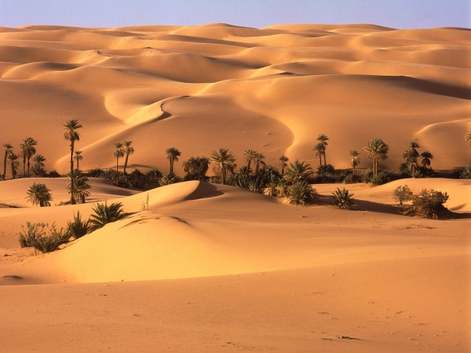
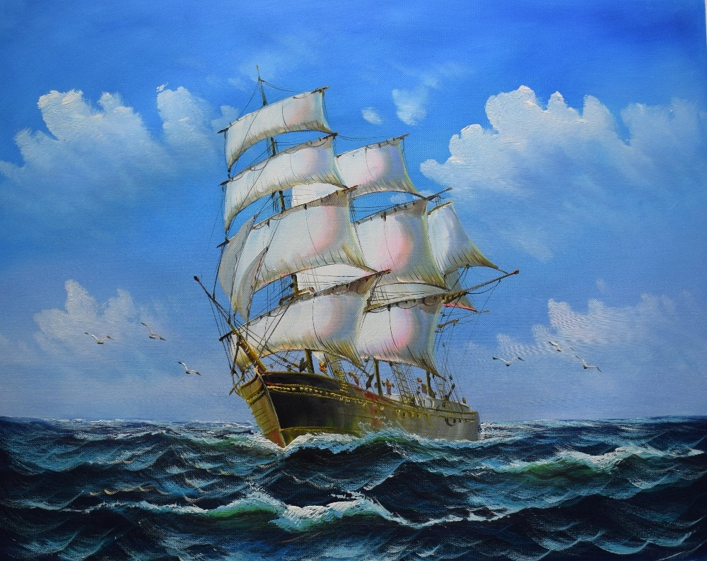
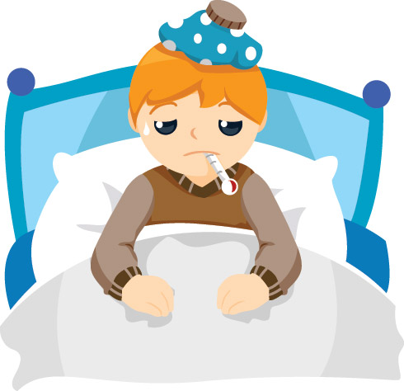
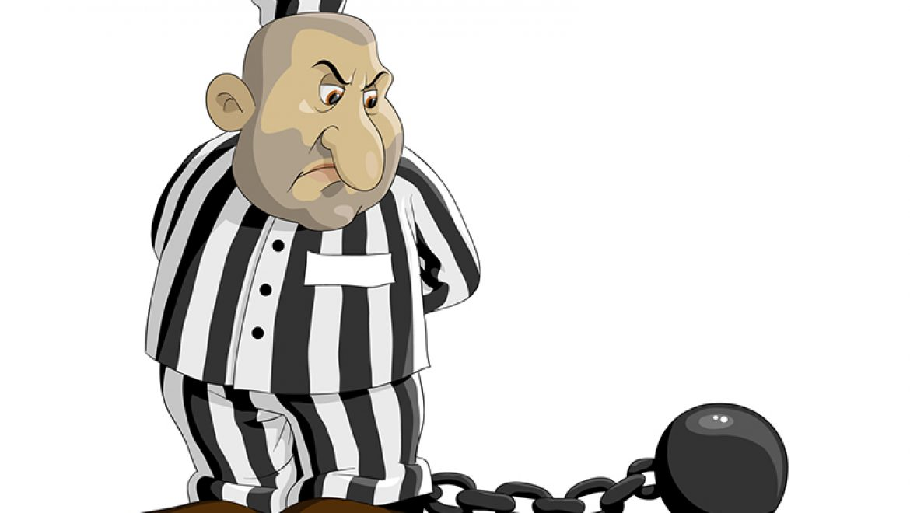
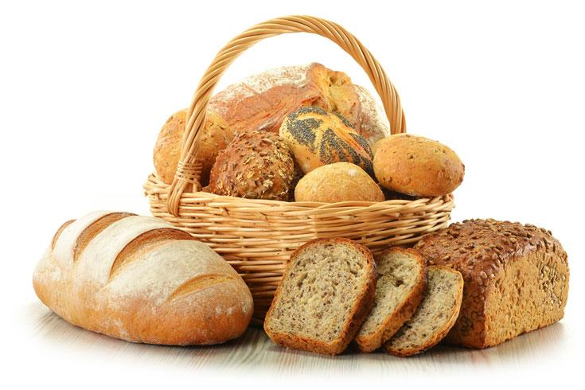
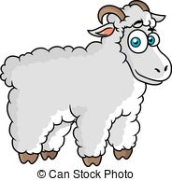


קורבן שלמים
שלמי תודה
מי מביא? חבוש (אסיר שהשתחרר), ייסורים (חולה במחלה מסכנת חיים שהחלים) יורדי ימים, עוברי מדבריות.
מה מביאים? כבש וארבעים לחמים.
במשך כמה זמן מותר לאכול? יום לילה
ויקרא ו-ז
ויקרא פרקים ו – ז מנחות הכהנים, קודשי קודשים וקודשים קלים, קורבן שלמים

Slide 7
חטטאחאא

